Slide 1


Easylang dictionary
Заренков Петр
РУДН Степанов Павел

Slide 2

Идея
EasyLang Dictionary - мобильное приложение для помощи в изучении иностранных языков. Изучая английский язык я часто пользовался приложением Cambridge Dictionary +Plus и вдохновился на создание своего приложения-словаря, но с большим выбором языков.

Slide 3
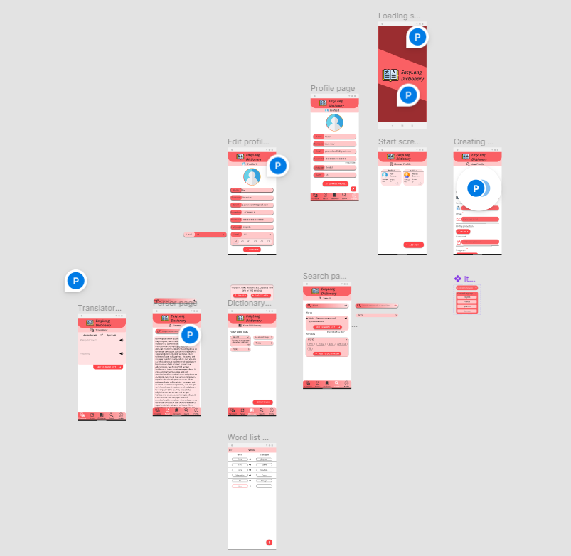

Начало разработки
Делать проект я начал еще в январе с подробного макета в Figma. Именно так я представлял себе мое будущее приложение на начальном этапе разработки.

Slide 4

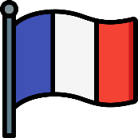



Для кого
Итак, кому же подойдет EasyLang Dictionary? Приложение создавалось для людей, изучающих иностранные языки. Сейчас присутствуют: Английский, Немецкий, Французский и Испанский - самые востребованные языки в мире.

Slide 5





Профили
Приложение построено на система профайлов: человек создает профиль, в котором выбирает язык и его уровень. Таким образом приложением могут пользоваться несколько человек, изучающих разные языки.

Slide 6

возможности
В приложении присутствует переводчик с любого на любой из представленных языков, система WordList-ов и поиск слов.

Slide 7
структура
Приложение состоит из двух активностей: первая для выбора или создание профиля, вторая для работы внутри выбранного профиля. Кроме этого, используется 9 фрагментов, 4 pojo - класса, 2 интерфейса и 5 классов для работы с bd. https://www.figma.com/file/ec0J2i4TSZEBHzaLyVv2Ox/Dictionary?node-id=0%3A1

Slide 8
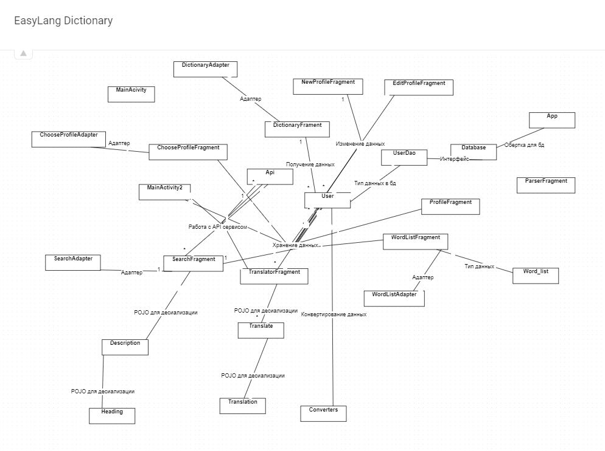
Диаграмма классов
Текст слайда

Slide 9


Планы на будущее
Реализация страницы Parser
Реализация аватарок
Локализация текста в приложении под выбранный язык
Добавление новых языков
Улучшение качества перевода

